Slide 1
Геополітичне становище України
Підготовлено учнем 11-А класу
Лейзеровичем Романом

Slide 2
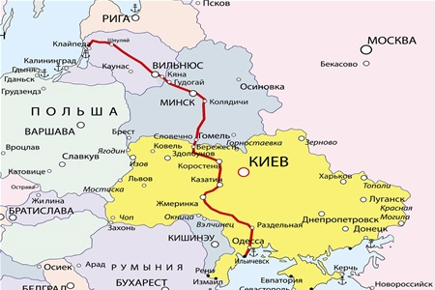
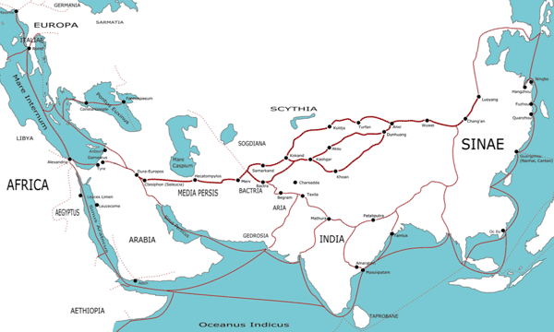
Історія
Тут перетиналися історичні шляхи й основні геополітичні осі Євразії, що давало широку можливість контактів як із Західною та Північною Європою,так і з країнами Близького та Середнього Сходу і Центральної Азії.
Шлях із "варяг у греки" через Волхов, Двіну або Віслу виходив на Дніпро й далі прямував на Босфор
"Шовковий шлях" однією з гілок виходив до узбережжя Азовського,
Чорного морів та причорноморських степів.

Slide 3
Основні риси:
По-перше:
Україна, як і багато інших держав, розташована в глобальному геополітичному "кільці" Північної півкулі, утвореному територіями країн "тріади" та комунікаціями між ними. При цьому на заході територія України безпосередньо прилягає до європейських держав, які після розширення ЄС входять у найпотужніше інтеграційне угрупування світу. Значною мірою від самої України залежить, щоб її кордони (особливо західні) виконували контактну, а не бар’єрну функцію.

Slide 4
По-друге:
користуючись можливостями міжнародного співробітництва, суверенній Україні, з одного боку, зручно активізувати взаємодію з євроатлантичними структурами, сподіваючись на залучення технологій та капіталу країн Європи, США та Японії; з іншого – зберігати добросусідські стосунки з країнами євразійських структур (передусім з Рочією), які залишаються важливими ринками сировини (особливо енергоносіїв, лісу, кольорових металів, тощо) і не менш важливими ринками збуту.

Slide 5
По-третє:
за межами "кільця" Україна має широкі перспетиви контактів на південному та південно-східному напрямках – морський шлях веде у бассейн Середземномор'я та Атлантичний та індійський океани, розвиток суходільних шляхів (через Закавказзя – Центральну Азію або Росію – Казахстан) фахівці пов’язуть із відродженням історичного "Шовкового шляху".

Slide 6
Україна має потенційно високий рівень транзитності в центральній частині Євразії.

Slide 7
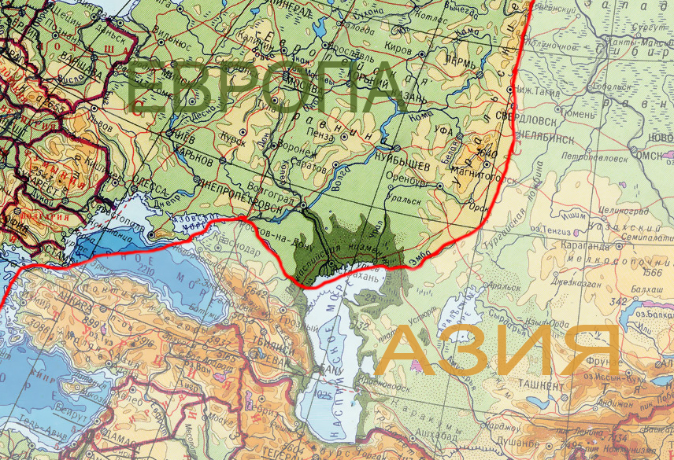
Підстави стверджувати це:
Найважливіша геополітична
вісь Євразії
пролягає по лінії
Росія–Чорне море
–Туреччина;
саме через ці території
проходить кордон між
Європою і Азією.
Для України – це кордон
по Азовському та Чорному
морях та
Керченській протоці.

Slide 8
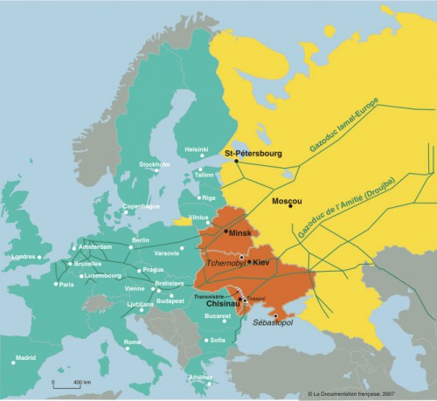
2. Інша важлива
геополітична вісь
проходить по лінії
Польща – Україна
– Туреччина.
Це так звана
Балто-Понтійська вісь,
яку неодмінно має
перетинати левова
частка транспортних
коридорів,
що зв’язую Північну
та Центральну Азію
і Західну Європу.

Slide 9
3. Основні вектори сучасних геопросторових зв’язків України мають гексагональний рисунок. Найважливіші напрями:
а) Польща – країни ЄС Середньої Європи;
б) Білорусь – країни Балтії;
в) Росія – країни Центральної Азії та Далекого Сходу;
г) Грузія – інші країни Центральної Азії та Закавказзя;
д) Туреччина – країни східного Середземномор'я;
е) балканські країни.

Slide 10
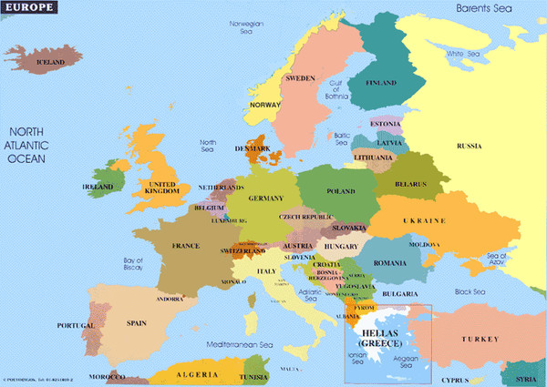
4. Україна має один із найвищих у Євразії показників центральності – якщо взяти всю множину країн регіону, то тільки Росія та Китай мають більше сусідів. За кількістю сусідів 1 порядку (якщо враховувати сусідство з Туреччиною, Грузією та Болгарією через Чорне море) вона в одному ряду з ФРН, Туреччиною та Саудівською Аравією. Особливо цінні та бажані для держави добросусідські відносини з Польщею (вихід до ЄС), Росією (шляхи в Азію, важливі ринки сировини та збуту) та Туреччиною (вихід через Босфор і Дарданелли у Світовий океан).

Slide 11
ВИСНОВОК
Актуальність геополітичних досліджень для молодої незалежної України пояснюється насамперед тим, що сьогодні проходить процес відшукування Україною своєї ніші в багаторівневій ієрархії міжнародної системи. Геополітичні дослідження визначають пріоритетні вектори зовнішньої політики виходячи з особливостей геополітичного положення і стратегічних національних інтересів держави, тому вони є запорукою успішности, зовнішньо політичного курсу. Геополітичні дослідження сприятимуть виробленню правильного зовнішньополітичного курсу, становленню України як потужного фактора в міжнародному житті з чіткою власною позицією щодо своїх орієнтирів.

